Slide 1
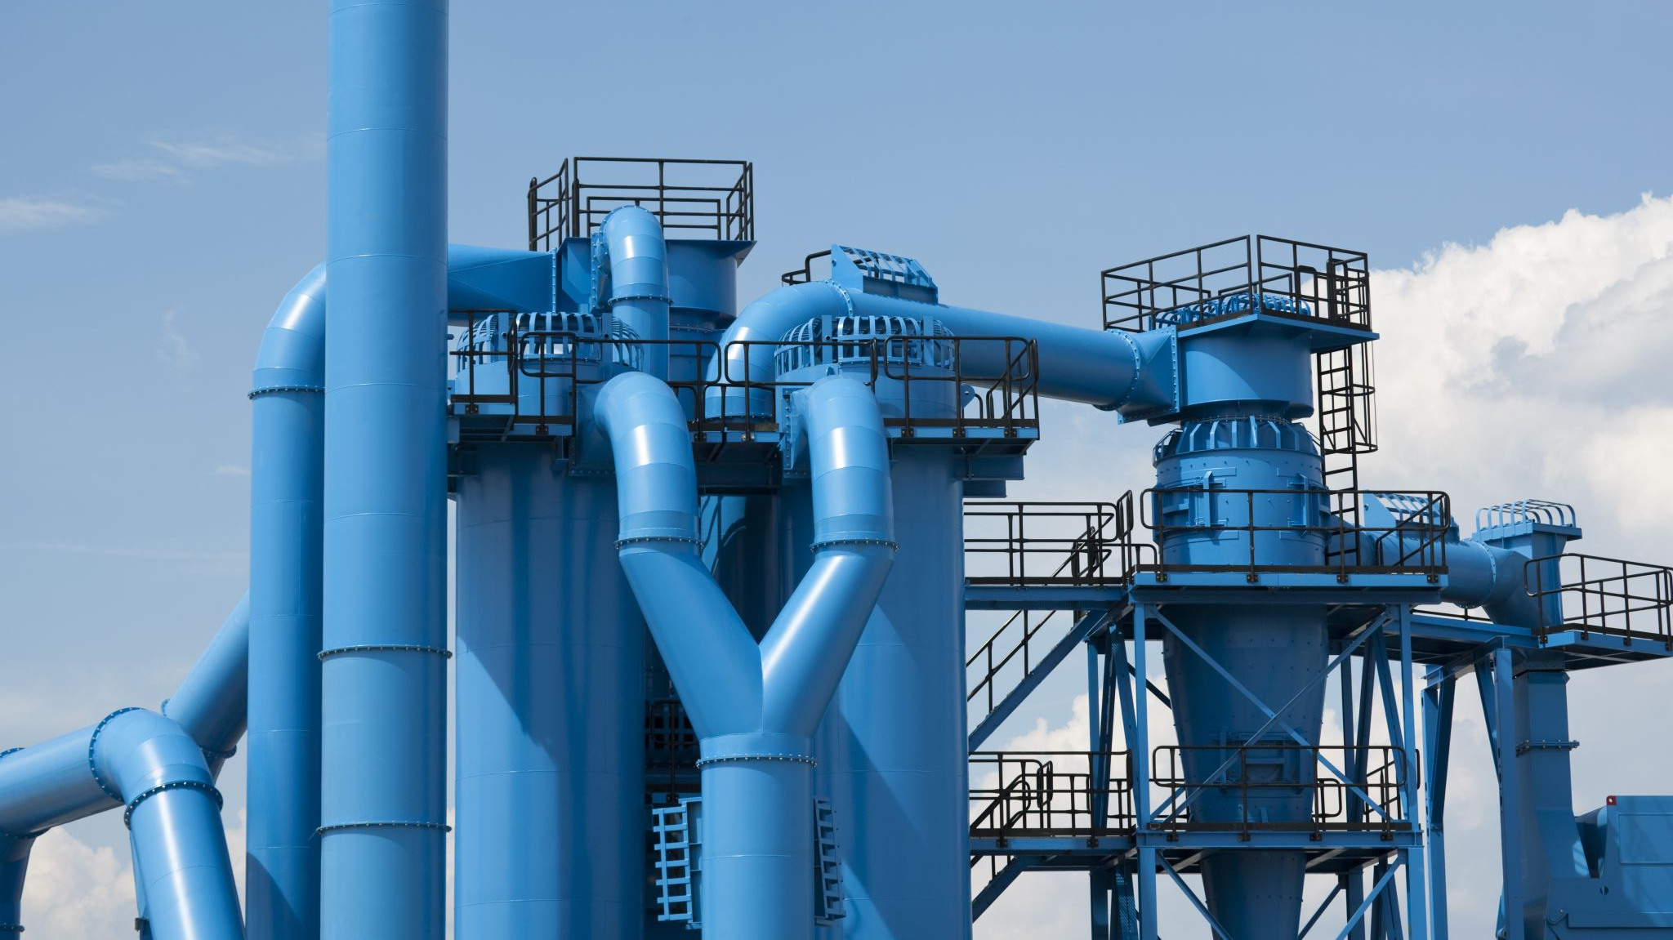
Luku 3.3. Esimerkki 1
Sarjatuotannossa valmistettujen tuotteiden ominaisuuksia voidaan mallintaa usein normaalijakaumalla

Slide 2
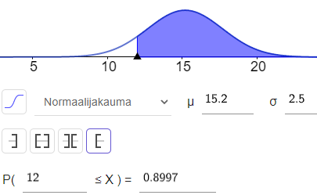
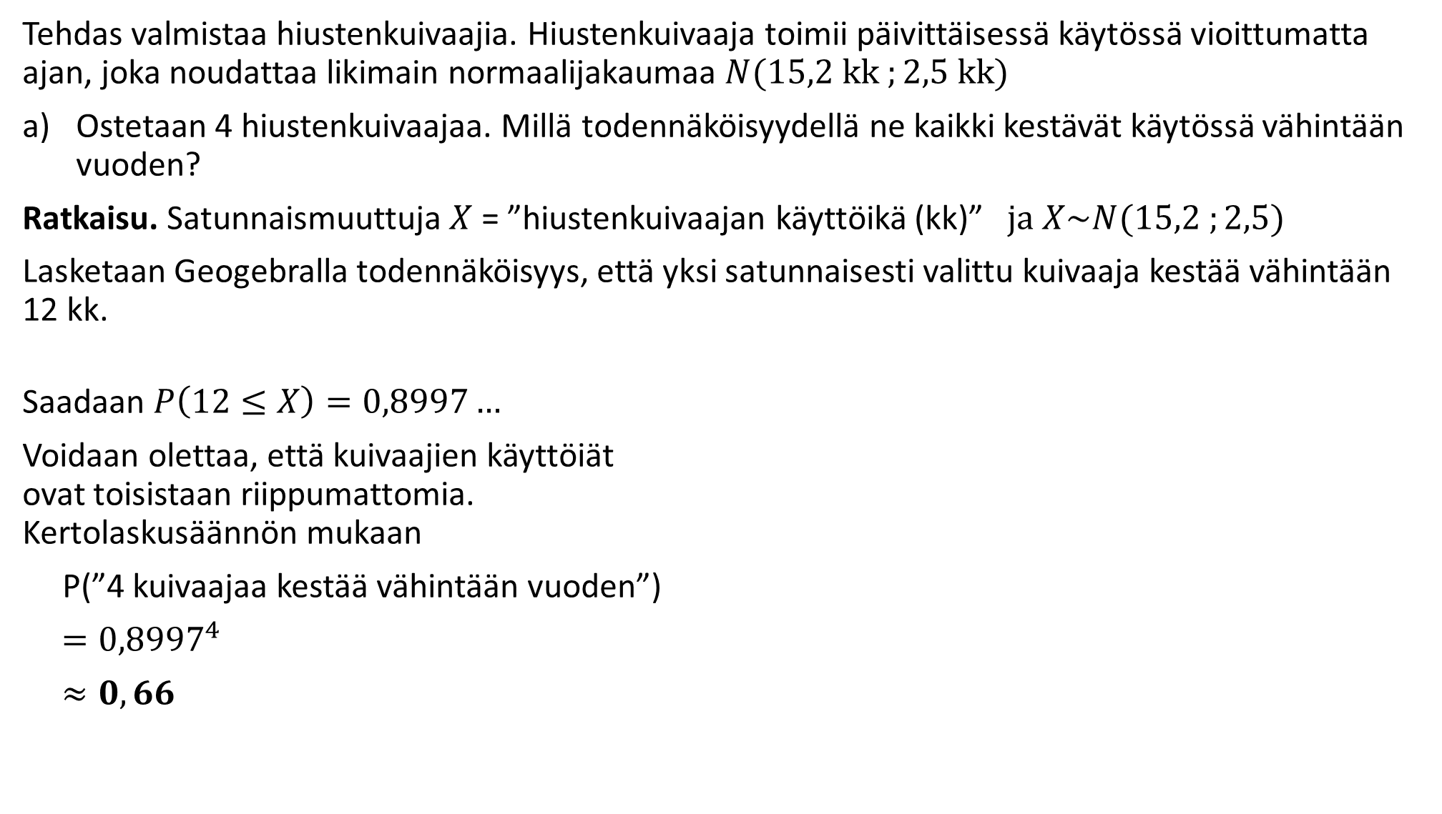
Tehdas valmistaa hiustenkuivaajia. Hiustenkuivaaja toimii päivittäisessä käytössä vioittumatta ajan, joka noudattaa likimain normaalijakaumaa $N(15,2 kk ;2,5 kk)$
Ostetaan 4 hiustenkuivaajaa. Millä todennäköisyydellä ne kaikki kestävät käytössä vähintään vuoden?
Ratkaisu. Satunnaismuuttuja $X$ = ”hiustenkuivaajan käyttöikä (kk)” $ja X\sim N(15,2 ;2,5)$
Lasketaan Geogebralla todennäköisyys, että yksi satunnaisesti valittu kuivaaja kestää vähintään 12 kk.
Saadaan $P\left(12≤X\right)=0,8997…$
Voidaan olettaa, että kuivaajien käyttöiät ovat toisistaan riippumattomia. Kertolaskusäännön mukaan
P(”4 kuivaajaa kestää vähintään vuoden”)
$={0,8997}^{4}$
$≈0,66$

Slide 3

Tehdas valmistaa hiustenkuivaajia. Hiustenkuivaaja toimii päivittäisessä käytössä vioittumatta ajan, joka noudattaa likimain normaalijakaumaa $N(15,2 kk ;2,5 kk)$
b) Hotelli ostaa 300 hiustenkuivaajaa. Arvioi, kuinka monta yli vuoden kestävää kuivaajaa tässä erässä on.
Ratkaisu
Koska yksi satunnaisesti valittu kuivaaja kestää vähintään vuoden todennäköisyydellä $0,8997…$
on vähintään vuoden kestäviä kuivaajia suhteellisesti 89,97.. %.
Koska kuivaajia on 300, näistä$0,8997⋅300≈270$kestää vähintään vuoden.

Slide 4
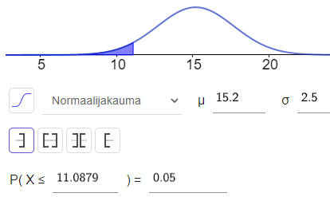

Tehdas valmistaa hiustenkuivaajia. Hiustenkuivaaja toimii päivittäisessä käytössä vioittumatta ajan, joka noudattaa likimain normaalijakaumaa $N(15,2 kk ;2,5 kk)$
c) Minkä takuuajan tehdas voi myöntää hiustenkuivaajalle, jotta takuukorjauksia joudutaan tekemään enintään 5 % ostetuista laitteista?
Ratkaisu
Merkitään kysyttyä takuuaikaa kirjaimella $a$ $\left(vuotta\right).$
Takuukorjaus joudutaan tekemään niille kuivaimille, joiden käyttöikä on alle $a$.
Jos näitä kuivaimia on 5 %, on siis $P\left(X<a\right)=0,05$
Ratkotaan $a$Geogebran todennäköisyyslaskurilla.
Saadaan $a=11,087..$ $≈11$(kuukautta)

